Slide 1
域名注册
汇报人： 2007010104 徐鹏馨
PPT制作：2007010101 侯妍秀

Slide 2
01、域名简介
02、域名注册发展历史
目录
03、域名注册未来发展趋势

Slide 3
1
域名简介

Slide 4

Part1 域名简介
域名（Domain Name），简称域名、网域，是由一串用点分隔的名字组成的Internet上某一台计算机或计算机组的名称，用于在数据传输时标识计算机的电子方位（有时也指地理位置）。
域名由两个或两个以上的词构成, 中间由点号分隔开

Slide 5
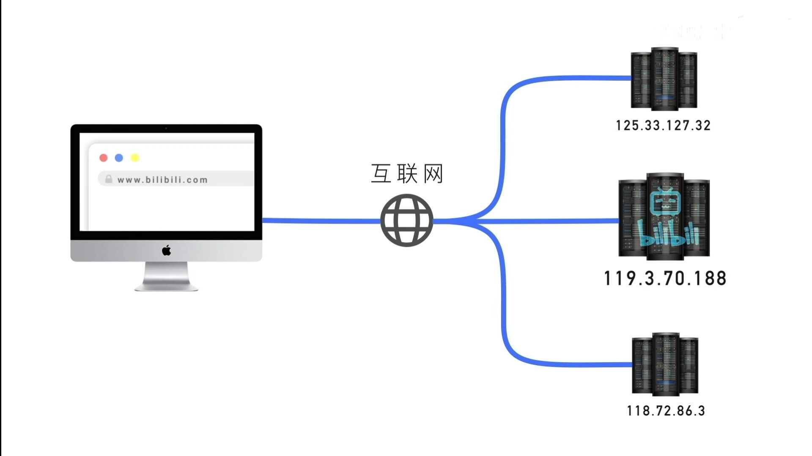

Slide 6
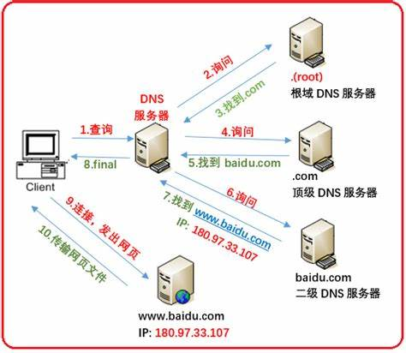

Part1 域名简介
为什么需要域名？
由于IP地址具有不方便记忆并且不能显示地址组织的名称和性质等缺点，人们设计出了域名，并通过网域名称系统（DNS，Domain Name System）来将域名和IP地址相互映射，使人更方便地访问互联网，而不用去记住能够被机器直接读取的IP地址数串。

Slide 7
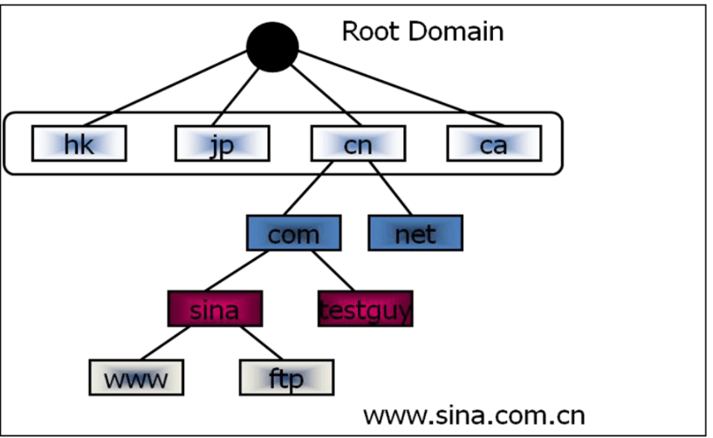
Part1 域名简介
域名等级
1.顶级域名
2.二级域名
3.三级域名

Slide 8
Part1 域名等级
www
bilibili
com
三级域名
二级域名
顶级域名

Slide 9
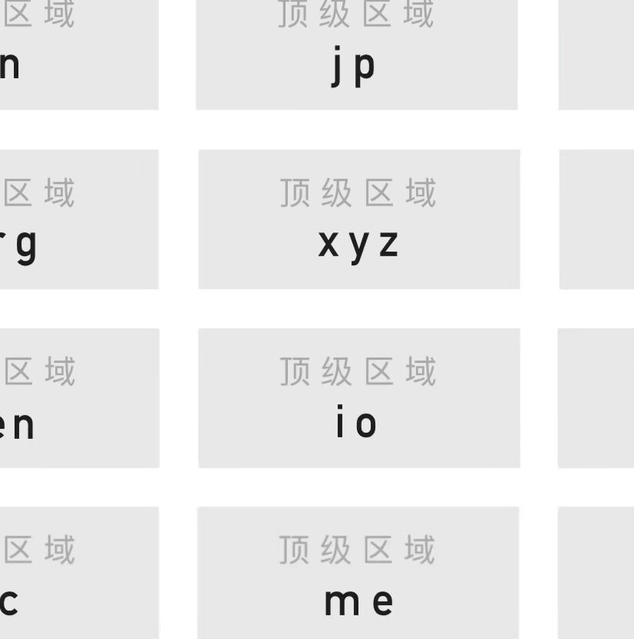

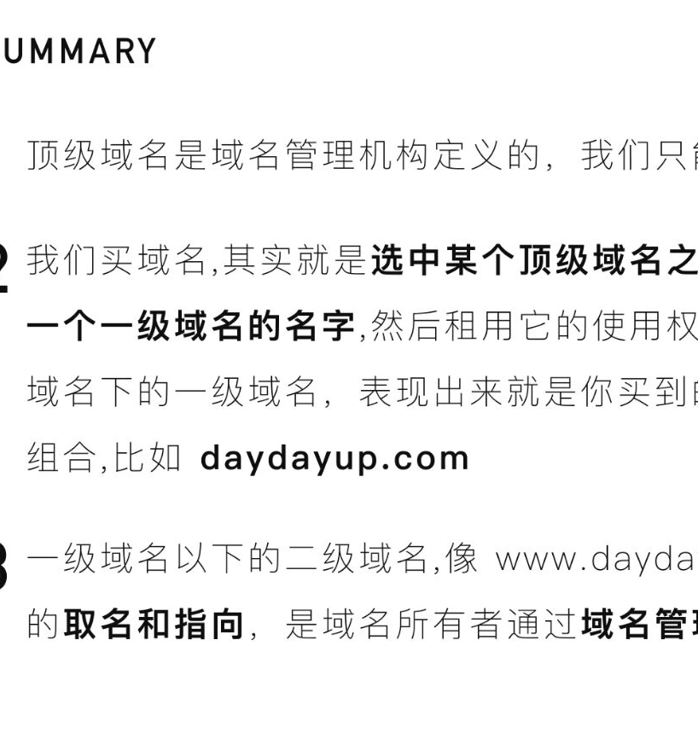
Part1 域名注册
先把虚拟网络世界分成很多顶级区域
每一个顶级区域又可以分成很多子区域
向域名注册商注册域名，租用域名使用权

Slide 10

Part1 域名注册
域名命名规则
1、可以包含英文字母（a-z，不区分大小写）、数字（0-9），以及半角的连接符“-”（即中横线），不能使用空格及特殊字符（如！、$、&、?等）； 2、“-”不能连续出现，不能单独注册，也不能放在开头或结尾； 3、对于每一级域名长度的限制是63个字符，域名总长度则不能超过253个字符，域名一般不能超过5级
4.一台服务器只能有一个IP地址，但是却可以有多个域名

Slide 11



Part1 域名注册
命名规则：.top .com .xyz .cn 等域名
特点：独一无二
不可重复
遵循先申请先注册原则

Slide 12
2
域名注册发展历史

Slide 13
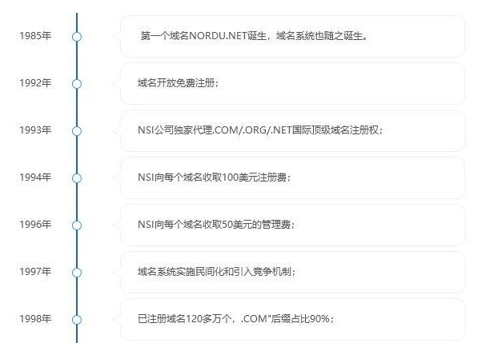
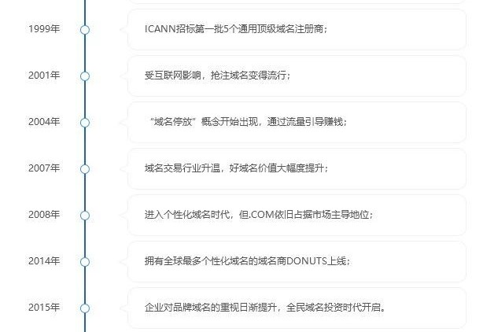
Part2 域名注册发展历史

Slide 14
3
域名注册未来发展趋势

Slide 15




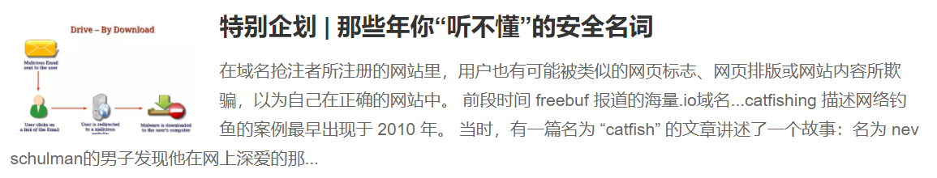

Part3 域名注册现存问题
1.抢注域名
2.域名应用率低
域名系统是一个国家数字经济发展的重要基石，域名注册行业需要不断提升网络安全、优化域名行业整体服务水平，为构建和谐、安全、法制的网络空间提供支撑。
15

Slide 16
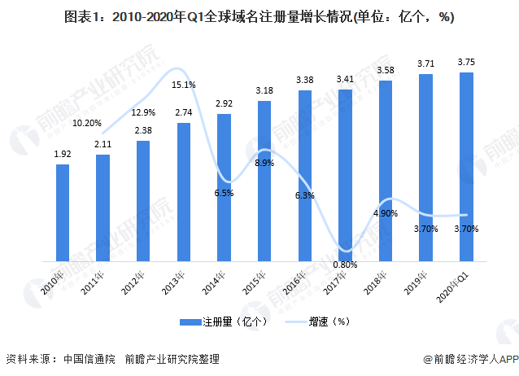
Part3 发展趋势
域名注册量
¹
²
^{企业品牌、互联网}
³
^{中文域名}

Slide 17
感谢您的观看

Slide 18
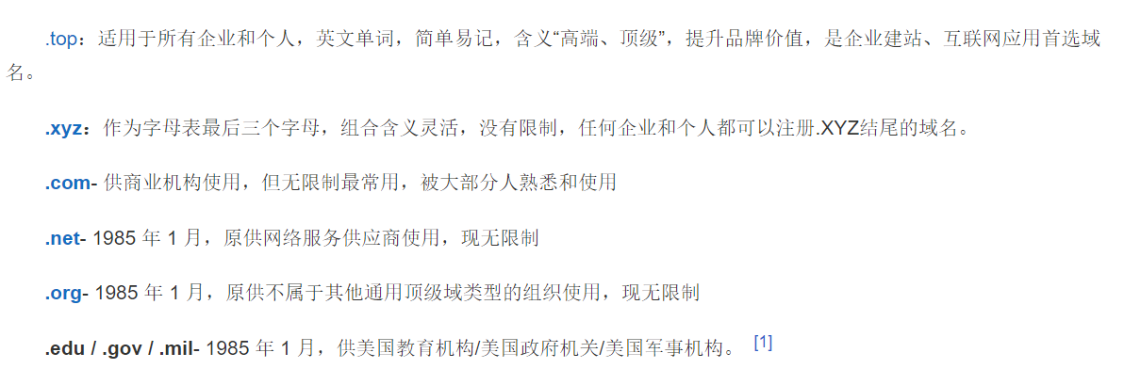
域名、创建时间、使用范围（备用PPT）

Slide 19
Part1 域名简介（备用PPT）
按语种分
按地域分
1.中文域名
2.英文域名
3.日文域名
4.其他语种域名
5.网络实名域名
1.行政区域名
2.政府网站
3.省市域名
4.国家域名
5.国际域名

